Slide 1









Chú ong chăm chỉ
Chú ong chăm chỉ
Các em hãy trả lời đúng các câu đố để giúp chú ong chở mật từ cây hoa về tổ nhé!
Hoàn thành
Ghi chú: Click vào ô số => hiện câu hỏi.
1
2
3
Notes:
Ghi chú: Click vào ô số => hiện câu hỏi.
Ghi chú: Click vào ô số => hiện câu hỏi.

Slide 2




Cây suôn đuồn đuột
Trong ruột đen thui
Con nít lui cui
Dẫm đầu đè xuống.
(Là cái gì?)
Đáp án:
Cái bút chì
Trở về
Ghi chú: HS trả lời xong click Trở về
1
2
3
4
5

Slide 3
Cày trên đồng ruộng trắng phau
Khát xuống uống nước giếng sâu đen ngòm.
Đố là cái gì?
Đáp án:
Bút máy
Trở về
3
4
5

Slide 4
Đi học lóc cóc theo cùng
Khi về lại bắt khom lưng cõng về.
(Là cái gì?)
Đáp án:
Cái cặp sách
Trở về
2
3
4
5

Slide 5

Cảm ơn các bạn giúp chúng mình nhé! Mật đã đủ cho ngày hôm nay rồi này!

Slide 6





Slide 7


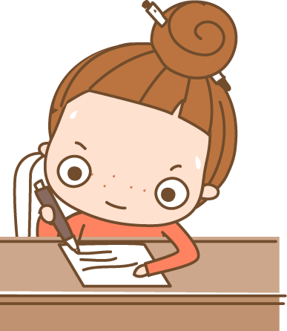
01
Nhà văn tài ba
Nhà văn tai ba

Slide 8
Ông, bà, bố, mẹ, anh , chị, bác, chú, dì, cậu, mợ, thím, em trai, em gái, thầy, cô giáo, …

Slide 9
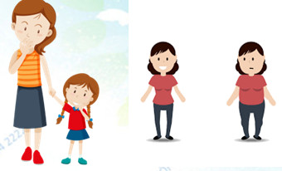
Mở rộng vốn từ: Đặc điểm của người phụ nữ (mẹ/dì/cô giáo):
Dáng người: thon thả, đẫy đà, cao dong dỏng,hơi thấp, nước da trắng hồng, da ngăm khoẻ mạnh, …
Mái tóc: ngắn năng động, mái tóc dài thướt tha, mái tóc xoăn cá tính….
Đôi mắt: toát lên vẻ trìu mến, dịu hiền, ấm áp….
Tính tình: hay giúp đỡ người khác, ít nói, hay cười hay nói, yêu thương mọi người, hiền lành, ăn mặc giản dị, điệu đà, lịch sự, hát hay, nấu ăn ngon…

Slide 10
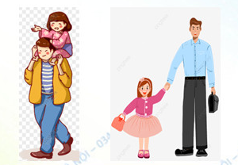
- Dáng người: cao to lực lưỡng, đẫy đà, hơi gầy. - Giọng nói: trầm ấm. - Nước da: nâu khoẻ mạnh. - Đôi bàn tay: ấm áp. - Tính tình: Hiền lành ánh mắt trìu mến, yêu thương. - Sở thích: yêu thể thao, yêu âm nhạc, yêu bóng đá.
Mở rộng vốn từ: Đặc điểm của đàn ông tuổi trung niên (bố/ chú/ bác, thầy giáo):

Slide 11
Một số câu diễn đạt tránh lặp lại cấu trúc: Mẹ có….
Mẹ sở hữu làn da trắng hồng, mịn màng vì mẹ giống bà ngoại.
Ai cũng ấn tượng với mái tóc dài, đen mượt, thướt tha của cô giáo em.
Yêu lắm đôi bàn tay gầy gầy, xương xương của mẹ.
Đôi môi bé chúm chím, đo đỏ như nụ hồng xinh tươi.
Ai cũng khen bố em có giọng hát hay.
Em ấn tượng nhất với giọng hát trong trẻo như tiếng hoạ mi của mẹ.

Slide 12
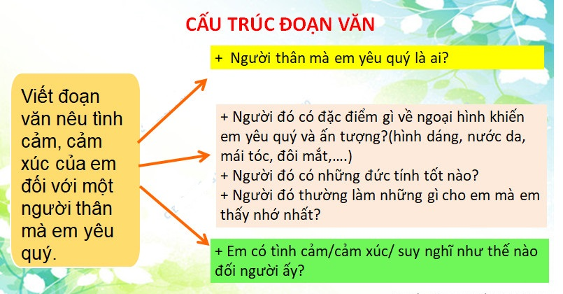

Slide 13
Đức tính của con người: chăm chỉ, hiền lành, tốt bụng hay giúp đỡ người khác, quan tâm yêu thương mọi người, tài giỏi, kiên trì, thông minh, sáng tạo…
Tình cảm cảm xúc: yêu, yêu quý, yêu mến, ấn tượng, không bao giờ quên, khắc sâu trong tim hình ảnh…

Slide 14
Người mà em yêu quý đó là chị Lan, chị gái của em. Ai cũng rất ấn tượng với nước da trắng và khuôn mặt trái xoan của chị. Chị có giọng hất rất hay mà ai cũng muốn nghe. Chị Lan luôn giúp đỡ em mỗi khi em làm những bài tập khó. Khi chị không có nhà, em luôn nhớ chị vì chị và em thường chơi đùa vui vẻ bên nhau. Đối với em, chị Lan không chỉ là một người chị gương mẫu mà còn như một người bạn tốt của em.

Slide 15
Mẹ là người sinh ra em, nuôi nấng em mỗi ngày. Mẹ của em không cao lắm nhưng em luôn thấy minh lọt thỏm trong vòng tay mẹ. Em luôn ấn tượng với mái tóc dài mượt và đôi mắt long lanh đen láy, toát lên vẻ hiền từ của mẹ. Mẹ là một người đảm đang, cái gì mẹ em cũng biết làm. Mẹ chuẩn bị cho em đồ dùng học tâp đầy đủ và luôn nấu đồ ăn ngon cho em. Mẹ luôn quan tâm, yêu thương tất cả mọi người. Em yêu mẹ và em sẽ tập trung học hành để mẹ cảm thấy vui vẻ và tự hào về em.

Slide 16
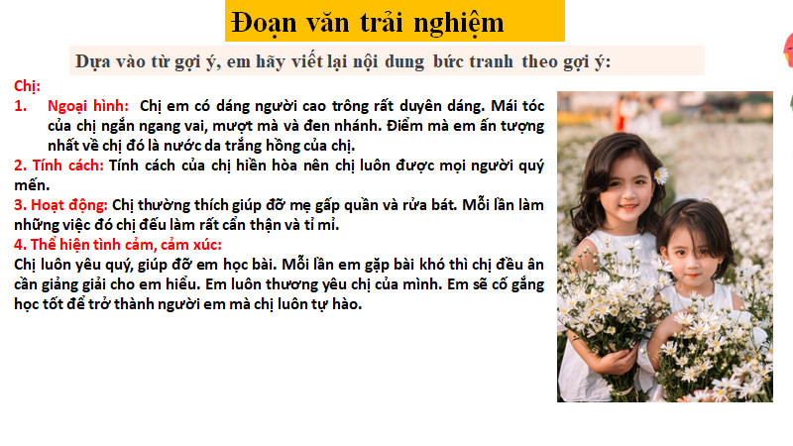
Dựa vào gợi ý, em hãy viết lại nội dung bức tranh theo gợi ý: Chị: 1. Ngoại hình: 2. Tính cách: 3. Hoạt động: 4. Thể hiện tình cảm, cảm xúc:

Slide 18



Viết đoạn văn theo gợi ý trên vào vở

Slide 19


Đầu câu viết hoa, cuối câu sử dụng dấu câu phù hợp
Lưu ý cách trình bày đoạn văn
Câu đầu tiên lùi vào 1 ô

Slide 20




Trao đổi bài viết
Đọc bài viết và góp ý cho bạn
Nghe bạn góp ý cho bài viết của mình
Sửa lại bài cho hay hơn

Slide 21

03
Nhà văn tài ba
Nhà văn tai ba

Slide 22


Slide 23
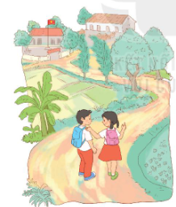
Ví dụ
Ngôi trường mới
Trường mới của em xây trên nền ngôi trường cũ lợp lá. Nhìn từ xa, những mảng tường vàng, ngói đỏ như những cánh hoa lấp ló trong cây.
Em bước vào lớp, vừa bỡ ngỡ vừa thấy quen thân. Tường vôi trắng, cánh cửa xanh, bàn ghế gỗ xoan đào nổi vân như lụa. Em thấy tất cả đều sáng lên và thơm tho trong nắng mùa thu.
Dưới mái trường mới, sao tiếng trống rung động kéo dài! Tiếng cô giáo trang nghiêm mà ấm áp. Tiếng đọc bài của em cũng vang vang đến lạ! Em nhìn ai cũng thấy thân thương. Cả đến chiếc thước kẻ, chiếc bút chì sao cũng đáng yêu đến thế!
(Theo Ngô Quân Miện)

Slide 24



